Slide 1
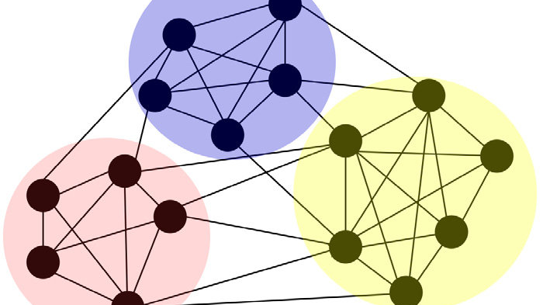
Kgraph partitioning
Đàm Trọng Tuyên
Mssv: 20173463
Gvhd: Phạm Quang Dũng

Slide 2

Bài toán
Input:
Đồ thị vô hướng có trọng số G = (V, E), N đỉnh
Trọng số cạnh (u,v): c_{uv}
Hằng số $alpha$
Số K cho trước
Output:
Một phân hoạch tập đỉnh V thành K tập

Slide 3
Bài toán
Ràng buộc:
Chênh lệch số đỉnh giữa 2 tập con không vượt quá alpha
Hàm mục tiêu
Tổng trọng số các cạnh có 2 đầu mút thuộc 2 tập con
khác nhau là nhỏ nhất

Slide 4
Các hướng tiếp cận
CP (Choco)
MIP (Google Or-tools)
Local search
Hill climbing
Large neighborhood search

Slide 5
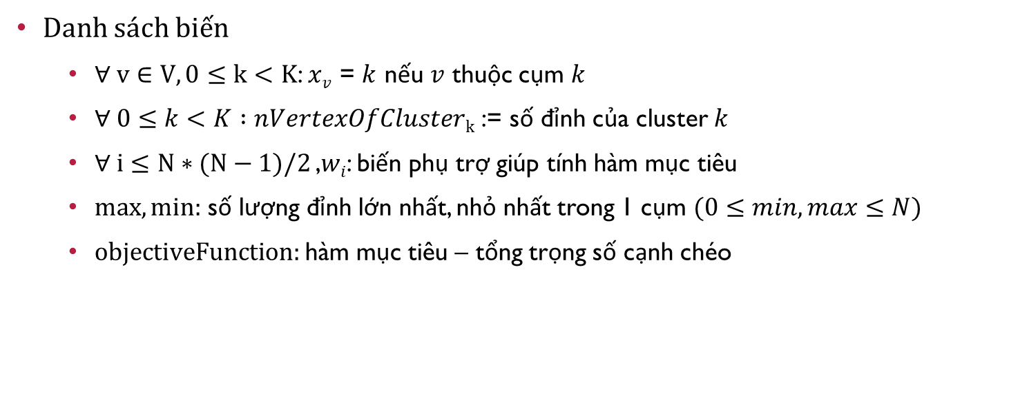
1. CP (constraint programming)
Danh sách biến
$∀ v∈V, 0≤k<K$: $xv$= $k$ nếu $v$ thuộc cụm $k$
$∀ 0≤k<K :nVertexOfClusterk$ := số đỉnh của cluster $k$
$∀ i≤N∗(N−1)/2$ ,$wi$: biến phụ trợ giúp tính hàm mục tiêu
$max, min:$ số lượng đỉnh lớn nhất, nhỏ nhất trong 1 cụm $(0≤min,max≤N)$
$objectiveFunction:$hàm mục tiêu – tổng trọng số cạnh chéo

Slide 6
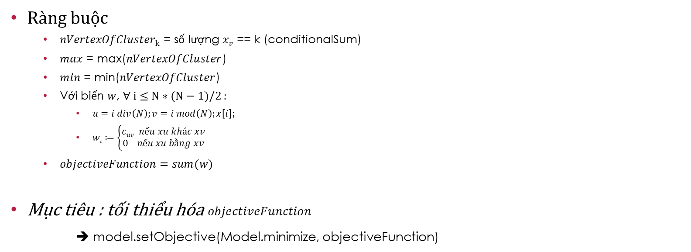
1. CP (constraint programming)
Ràng buộc
$nVertexOfClusterk$ = số lượng $xv$ == k (conditionalSum)
$max$ = max($nVertexOfCluster$)
$min$ = min($nVertexOfCluster$)
Với biến $w$, $∀ i≤N∗(N−1)/2$ :
$u=i div\left(N\right);v=i mod\left(N\right);x\left[i\right]$;
$wi≔$ $\left\{\begin{aligned}cuv nếu xu khác xv \\ 0 nếu xu bằng xv\end{aligned}\right.$
$objectiveFunction=sum(w)$
Mục tiêu : tối thiểu hóa $objectiveFunction$
➔ model.setObjective(Model.minimize, objectiveFunction)

Slide 7
1. CP (constraint programming)
Số đỉnh (N) | Số cạnh (E) | Số cụm (K) | Time (ms) | Optimal value
5 | 15 | 3 | 607 | 263
10 | 50 | 4 | 5288 | 718
14 | 39 | 2 | 3098 | 313
 |  | 4 | 58887 | 575
 | 78 | 2 | 1242 | 700
 |  | 4 | 218596 | 1148
 | 137 | 2 | 3483 | 1493
 |  | 4 | >1200000 | <=2490

Slide 8
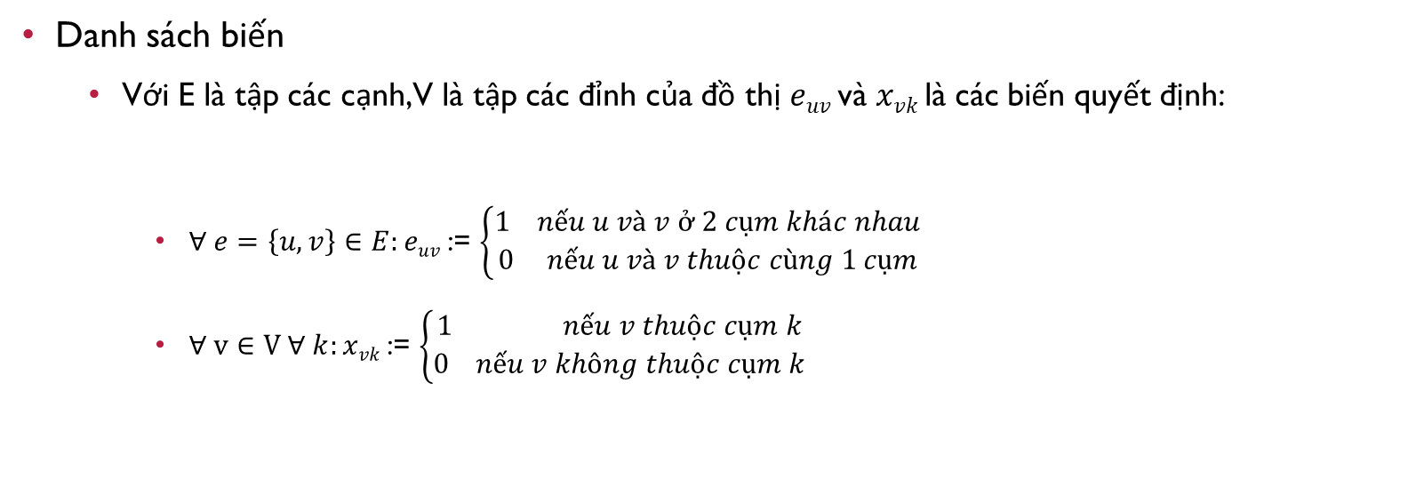
2. Mip (mix interger programming)
Danh sách biến
Với E là tập các cạnh, V là tập các đỉnh của đồ thị $euv$ và $xvk$ là các biến quyết định:
$∀ e=\left\{u, v\right\}∈E:euv$ := $\left\{\begin{aligned}1 nếu u và v ở 2 cụm khác nhau \\ 0 nếu u và v thuộc cùng 1 cụm\end{aligned}\right.$
$∀ v∈V ∀ k:xvk$ := $\left\{\begin{aligned}1 nếu v thuộc cụm k \\ 0 nếu v không thuộc cụm k\end{aligned}\right.$

Slide 9

2. Mip (mix interger programming)
Ràng buộc
$∀(u,v)∈E$ $∀$k: $euv$ $≥|xuk − xvk|$ (1)
⬄ $\left\{\begin{aligned}euv ≥xuk − xvk \\ euv ≥xvk−xuk\end{aligned}\right.$
$∀$k₁, k₂ $∈[0,K)$ : $\sum_{v∈V}{xv\text{k}\text{1}}$- $\sum_{v∈V}{xvk2 }≤alpha$ (2)
$∀$ $v∈V:$ $\sum_{k∈K}{xv\text{k}}$ = 1 (3)
Hàm mục tiêu
$min⁡($ $\sum_{\left\{u,v\right\} ∈ E}{euv} cuv$)

Slide 10
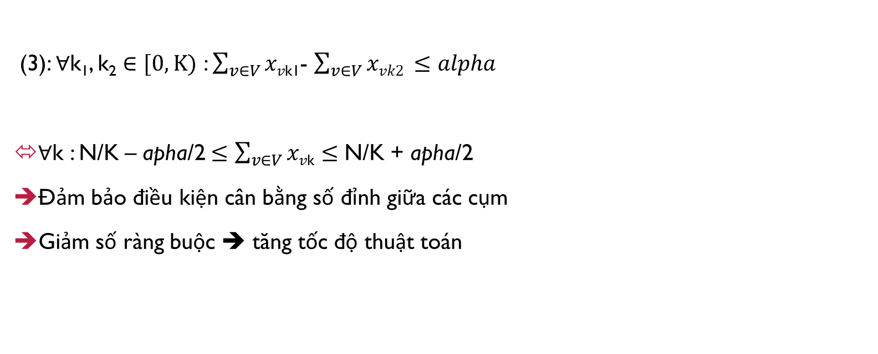
2. Mip (mix interger programming)
(3): $∀$k₁, k₂ $∈[0,K)$ : $\sum_{v∈V}{xv\text{k}\text{1}}$- $\sum_{v∈V}{xvk2 }≤alpha$
$∀$k : N/K – apha/2 $≤\sum_{v∈V}{xv\text{k}}$ $≤$ N/K + apha/2
Đảm bảo điều kiện cân bằng số đỉnh giữa các cụm
Giảm số ràng buộc ➔ tăng tốc độ thuật toán

Slide 11
2. Mip (mix interger programming)
Số đỉnh (N) | Số cạnh (E) | Số cụm (K) | Time (ms) | Optimal value
5 | 15 | 3 | 892 | 263
10 | 50 | 4 | 9098 | 694
14 | 39 | 2 | 926 | 250
 |  | 4 | 5894 | 575
 | 78 | 2 | 1845 | 614
 |  | 4 | 19271 | 1140
 | 137 | 2 | 2593 | 1458
 |  | 4 | 235732 | 2382
22 | 96 | 4 | 307274 | 1714
 | 193 | 4 | >1200000 | NAN

Slide 12
3. Local search
1. Hill climbing
Khởi tạo phương án thỏa mãn điều kiện số đỉnh của các cụm
Di chuyển 1 đỉnh tới cụm khác sao cho hàm mục tiêu giảm nhiều nhất, duy trì thỏa mãn ràng buộc về số đỉnh của các cụm
Lặp lại 2 tới khi hàm mục tiêu không giảm sau một số bước lặp hoặc vượt quá số bước lặp

Slide 13
3. Local search
2. Large neighborhood search
Khởi tạo phương án thỏa mãn điều kiện số đỉnh của các cụm
Di chuyển n (n>1) đỉnh tới cụm khác sao cho hàm mục tiêu giảm nhiều nhất, duy trì thỏa mãn ràng buộc về số đỉnh của các cụm
Lặp lại (2) tới khi hàm mục tiêu không giảm sau một số bước lặp hoặc vượt quá số bước lặp
(*) Kết hợp sử dụng LNS sau khi có kết quả của Hill climbing có thể cho kết quả tốt hơn trong các trường hợp dữ liệu lớn

Slide 14
3. Local search
Số đỉnh (N) | Số cạnh (E) | Số cụm (K) | Time (ms) | Optimal value | Boosting
14 | 39 | 4 | 82 | 575 | No
 | 78 | 4 | 74 | 1140 | No
 | 137 | 4 | 76 | 2432 | No
22 | 96 | 4 | 88 | 1714 | Yes
 | 193 | 4 | 83 | 4542 | Yes
 | 338 |  | 92 | 4904 | Yes
80 | 4480 | 12 | 1881 | 104128 | Yes
120 | 10080 | 10 | 14683 | 249102 | Yes
150 | 15749 | 27 | 47592 | 399547 | Yes
200 | 28000 | 49 | >180000 | <=734310 | Yes

Slide 15
Thank you

